Slide 1
зарплатні картки Ощадбанку
для співробітників
______________________

Slide 2
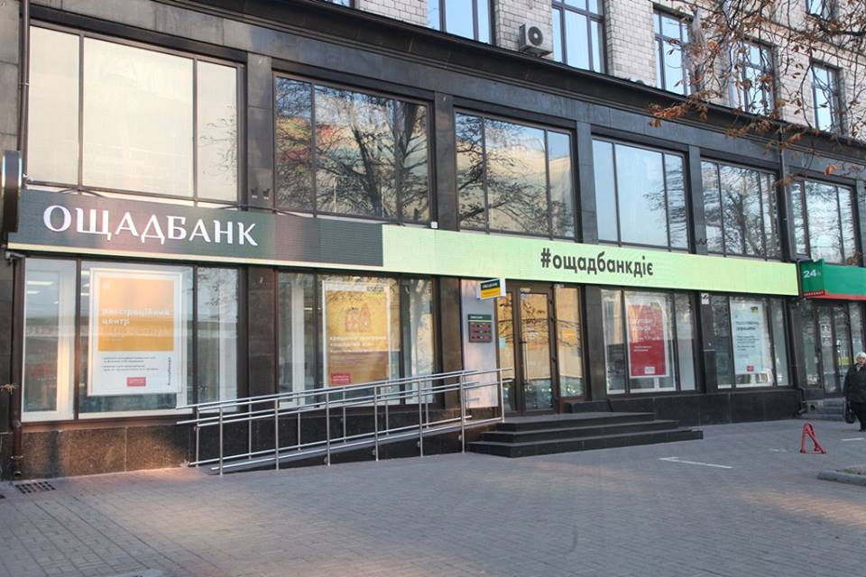
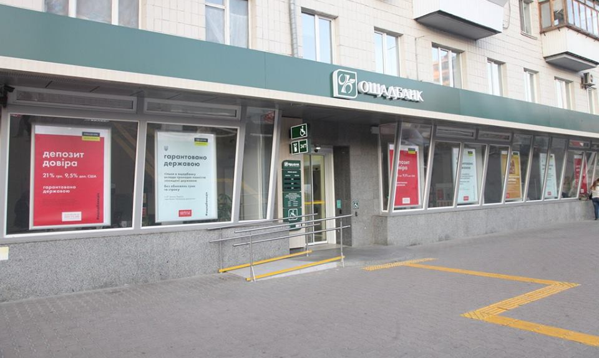
інформація про
Ощадбанк
Уповноважений банк відповідно до вимог законодавства
Єдиний український банк, що має закріплену Законом України „Про банки і банківську діяльність” 100% гарантію держави за збереження коштів на рахунках фізичних осіб
Найнадійніші депозити - висновки «Українського кредитно-рейтингового агентства». В 2015 році строкова ресурсна база збільшилась на 8,0 млрд. грн. (без урахування впливу курсових різниць), з яких 5,5 млрд. грн. – строкові кошти фізичних осіб
Найкращий банк, за версією компанії MasterCard, по обслуговуванню зарплатних проектів
В рамках зарплатних проектів обслуговується понад 2 млн. співробітників з більше
24 000 підприємств України
Перше місце за приростом активних платіжних карток серед банків України
Одна з найбільших в Україні мереж банкоматів - понад 2 400 одиниць
Найбільша мережа відділень - близько 4 500 установ

Slide 3
зарплатна карта
від Ощадбанку - це
З зарплатним проектом Ви отримуєте власного банкіра
Ми повністю візьмемо на себе вирішення всіх фінансових питань Ваших , Вашого підприємства і співробітників Вашої організації
Завдання з кредитування Ваших співробітників Ви доручаєте нам . При цьому компанія не буде нести відповідальність за боргові зобов'язання своїх співробітників перед банком
Ми готові постійно підтримувати , консультувати і інформувати всіх співробітників підприємства по всіх фінансових питань .
За Вашим підприємством будуть закріплені індивідуальні менеджери, які стануть « власними банкірами » Вашого підприємства.

Slide 4
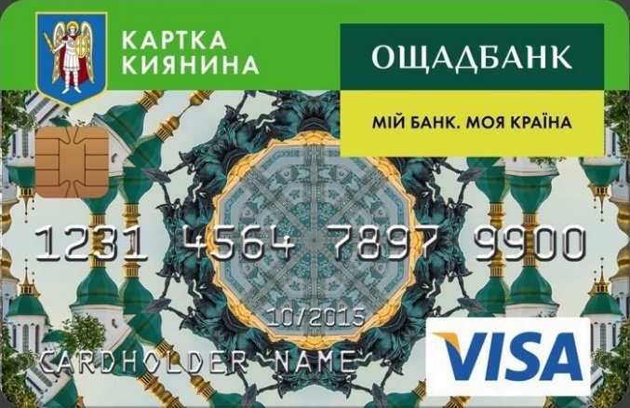
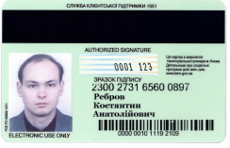
Картка Киянина від АТ «Ощадбанк» – це
Сучасна міжнародна чипова платіжна картка MasterCard Debit Standard або Visa Classic у гривні
Ідентифікація Киянина, в т.ч. як отримувача соціальних пільг
Можливість використання в Київському метрополітені для здійснення проїзду, в т.ч. пільгового
Знижки в аптеках та магазинах м. Києва
Можливість здійснення розрахунків в торгівельно-сервісній мережі та мережі інтернет
Безкоштовне зняття коштів в мережі установ та банкоматів банку

Slide 5
Банківські функції
Картки Киянина - це
можливість користування кредитною лінією
вклад “Мобільні заощадження”
віртуальна картка для розрахунків у
мережі Internet
Web-банкінг
“Ощад 24/7”
перекази між картками
Mobile – банкінг
“Ощад 24/7”
можливість отримання на картку заробітної плати, стипендії, пенсії, соціальних виплат та інших зарахувань
цілодобова служба підтримки

Slide 6
Небанківські функції
Картки Киянина - це
Ексклюзивні пільгові умови обслуговування держателів картки киянина Ощадбанку від компанії Київстар
Ідентифікація держателя
картки як киянина
Знижки та бонуси від торгівельних мереж Києва:
BILLA
NOVUS
Вест-лайн
Фуршет
для усіх держателів картки
Ідентифікація держателя
картки як особи, що має
право на пільги
Проїзний квиток в
Київському метрополітені для
усіх держателів картки
Знижка в мережі комунальних аптек «Фармація» для пільговиків
Забезпечення безкоштовного проїзду
пільговиків в Київському метрополітені

Slide 7
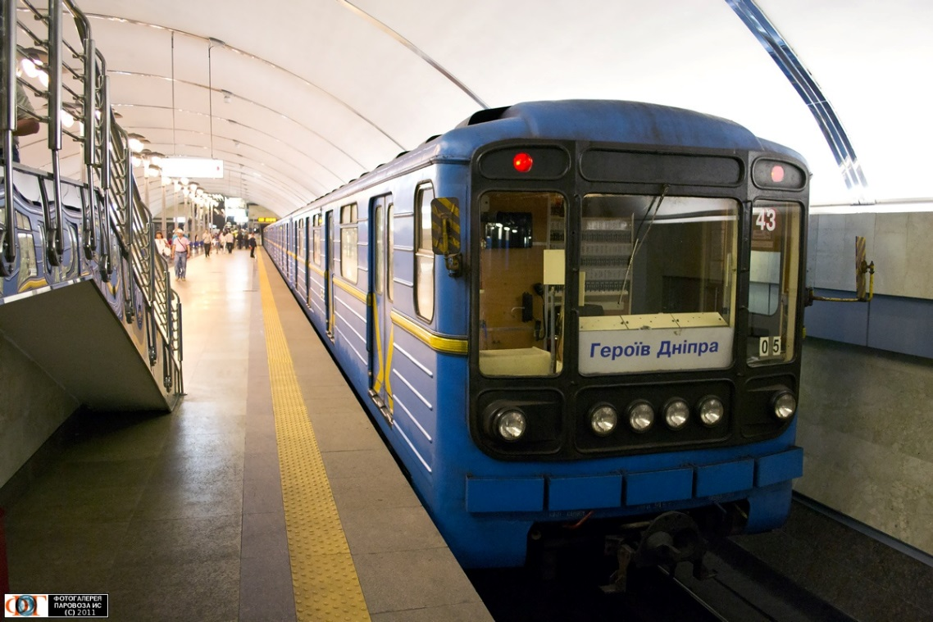
Оплата поїздок в метрополітені
за допомогою Картки Киянина
Проїзд у метрополітені вигідно оплачувати за допомогою Картки Киянина.
Вартість поїздки зменшується, пропорційно сумі внесених на Картку коштів.
Запис, дозапис поїздок на «Картку киянина» здійснюється як в касах станцій метрополітену, так і в автоматах дозапису безконтактних карток.
Оплата проїзду | Вартість (грн.)
 | Жетону, Поїздки за Карткою Киянина
Жетон | 4,00
Картка Киянина - поїздки від 1 до 9 | 4,00
Картка Киянина - поїздки від 10 до19 | 3,90
Картка Киянина - поїздки від 20 до 29 | 3,80
Картка Киянина - поїздки від 30 до 39 | 3,70
Картка Киянина - поїздки від 40 до 49 | 3,60
Картка Киянина - поїздки 50 | 3,50

Slide 8
Картка Киянина найближчого майбутнього
від АТ «Ощадбанк»:
Безконтактні розрахунки в торгово-сервісній мережі
Картка учня
Комунальний додаток
Медичний додаток
Розширений транспортний додаток
Додаток «Адмінпослуги»
Додаток «Освіта»
Торгівельний додаток
Додаток «Культура»
Електронно-цифровий підпис

Slide 9
зарплатна карта
від Ощадбанку - це
можливість користування кредитною лінією
вклад “Мобільні заощадження”
віртуальна картка для розрахунків у
мережі Internet
Web-банкінг
“Ощад 24/7”
перекази між картками
Mobile – банкінг
“Ощад 24/7”
можливість отримання інших зарахувань
цілодобова служба підтримки

Slide 10
основні умови
обслуговування
Вид операції | MasterCard Debit Standard/Visa Classic
Плата за зарахування коштів на поточні рахунки працівників | не тарифікується
Розрахунок платіжною карткою за товари та послуги | не тарифікується
Випуск/подовження картки | не тарифікується
Видача готівки в банкоматах та касах Ощадбанку | не тарифікується
Видача готівки в мережі банкоматів інших українських банків | не тарифікується
Нарахування процентів на залишок коштів на рахунку за послугою “Мобільні заощадження” (річних) | 9 %
Підключення до системи WEB – банкінг/ Mobile-банкінг | не тарифікується
SMS-банкінг | 3 грн/міс

Slide 11
кредитування
співробітників
відновлювана кредитна лінія
розмір кредиту:
– до 4-х заробітних плат (працівники) max 40 000 грн
– до 6-и заробітних плат (керівники) max 100 000 грн
пільговий період тривалістю 30 календарних днів, протягом якого проценти за розрахунок кредитними коштами в торговельній мережі нараховуватимуться за ставкою 0,001% річних
відсутність прихованих додаткових комісій та штрафів
ставка по кредиту 30 % річних

Slide 12
пільгове кредитування
до 30 днів*
Співробітники можуть отримати кредит до 40 000 гривень на вигідних умовах
Наприклад: 2 квітня Ви здійснили покупку за рахунок кредитних коштів в магазині, розрахувавшись платіжною карткою на суму 800 гривень. До 1 травня Ви фактично користуєтесь кредитними коштами безкоштовно*. При зарахуванні коштів на рахунок 1 травня і автоматичному погашенні суми кредиту, кредитна лінія стає доступною у повному обсязі.
Доступно кредитних коштів 40 000 грн
Доступно кредитних коштів 39 200 грн
Доступно кредитних коштів 40 000 грн
2 квітня
1 травня
Покупка = 800 грн
Повернення кредитних коштів
800 грн
* - мається на увазі процента ставка в розмірі 0,001% річних
** - після закінчення пільгового періоду, у разі не погашення заборгованості процента ставка – 30 % річних

Slide 13
вклад
«Мобільні заощадження»
- це можливість отримувати додатковий дохід за збереження коштів на картковому рахунку
вклад
як відкрити вклад «Мобільні заощадження»?
вклад
Послуга безкоштовно підключається при відкриті карткового рахунку
вклад
як здійснити переказ коштів з/на вклад «Мобільні заощадження»?
вклад
Переказ коштів може бути проведений дистанційно за допомогою Web-/Mobile-банкінгу «Ощад 24/7» та контакт-центру цілодобово, або за допомогою банкоматів та інформаційно-платіжних терміналів Ощадбанку
вклад
Переказ коштів здійснюється миттєво
як швидко здійснюється переказ коштів на/з вклад(у) «Мобільні заощадження»?
вклад
Проценти за розміщення коштів на «Мобільних заощадженнях» зараховуються на картковий рахунок щомісяця автоматично
як виплачуються проценти?

Slide 14
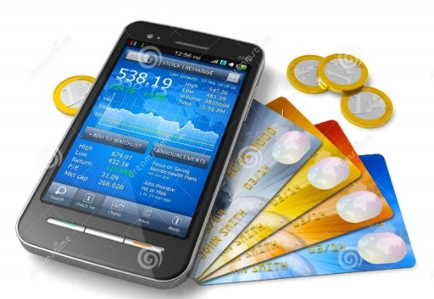
як переказати кошти на вклад
«Мобільні заощадження» через
Web-/Mobile-банкінгу «Ощад 24/7»?
9%*
Операції з рахунком
«Мобільні заощадження»
WEB-банкінг «Ощад 24/7»»
Платежі та перекази
Mobile-банкінг«Ощад 24/7»»
* додатковий дохід на залишок коштів по рахунку (річних)

Slide 15
сервіси для держателів преміальних
карток Ощадбанку
послуга “Консьєрж-сервіс”- цілодобова інформаційно-довідкова служба
глобальна служба підтримки клієнтів за кордоном: MasterCard Global Service/Global Customer Assistance services (Visa)
знижки від 15% до 30% при покупках як в Україні так і по всьому світу за програмами преміальних пропозицій «MasterCard БЕЗЦІННІ привілеї»/«Світ привілеїв. VISA»
привілеї в аеропортах світу – доступ у бізнес-зали в більш ніж 550 аеропортах по всьому світу (Lounge Key (MasterCard) та Priority Pass (Visa)
спеціальні пропозиції від компаній з прокату авто: Avis, Hertz та Sixt

Slide 16
додаткові послуги

Slide 17
Web-банкінг
«Ощад 24/7»
перевипуск, випуск
додаткових карток
оплата послуг
купівля квитків на літак,
поїзд, автобус
переказ коштів на будь-яку іншу картку
управління платіжною карткою
автоматичне здійснення регулярних платежів
переказ коштів на/з рахунку
«Мобільні заощадження»
Підключення/відкючення SMS - банкінгу
відправка/отримання грошових
переказів “Швидка копійка”
виписка та історія
операцій по рахунку
відкриття віртуальних карток

Slide 18
Mobile-банкінг
«Ощад 24/7»
перевипуск, випуск
додаткових карток
відкриття віртуальних рахунків
перегляд балансу рахунків
та історію операцій
оплата послуг
переказ коштів на будь-яку іншу картку
відправка/отримання грошових
переказів “Швидка копійка”
переказ коштів на/з рахунку
«Мобільні заощадження»
управління платіжною карткою
Mobile-банкінг «Ощад 24/7» доступний для пристроїв, що працюють на наступних операційних системах:

Slide 19
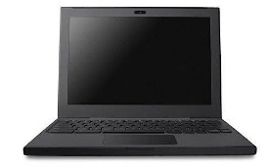
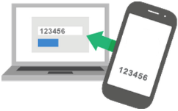
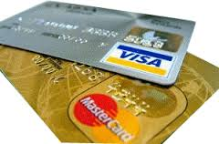
система термінових переказів
«Швидка копійка»
як відправити
1
2
3
4
Увійдіть у Web – або Mobile- банкінг
«Ощад 24/7»
Заповніть необхідні реквізити для переказу коштів
Виконайте підтвердження переказу одноразовим паролем
Отримувачу надійде SMS з контрольним номером
як отримати
1
2
3
Увійдіть у Web – або Mobile- банкінг
«Ощад 24/7»
Оберіть картку для отримання переказу та введіть контрольний номер
Гроші отримані

Slide 20
віртуальна картка для розрахунків
у мережі Internet*
1
Увійдіть у Web – або Mobile- банкінг
«Ощад 24/7»
2
Оберіть
Картки і рахунки
3
Здійсніть замовлення картки
4
Виконайте підтвердження випуску картки одноразовим паролем
5
Запам’ятайте
номер картки
6
На ваш телефон надійде SMS-повідомлення з CVV 2, строк дії картки та інформація та SMS щодо підключення SMS-банкінгу
7
Здійснюйте покупки
через інтернет

Slide 21
послуга постійного платіжного доручення

Slide 22
наші клієнти
Київська міська державна адміністрація
УДППЗ "Укрпошта"
ДП "НАЕК Енергоатом"
Державна служба спеціального зв'язку та захисту інформації
Служба безпеки України
Фіскальна служба України
ДП "НЕК "Укренерго"
ДП "Укрзалізниця"
Міністерство оборони України
Пенсійний фонд України
Нафтогаз
Державна пенітенціарна служба
Міністерство внутрішніх справ України

Slide 23
Контакт-центр Ощадбанку:
0 800 210 800
(безкоштовно по території України зі стаціонарних телефонів)
044 363 01 33
(за тарифами Укртелекому)
та на офіційному Інтернет-сайті http://www.oschadnybank.com Найближче відділення до КПІ знаходиться за адресою: м. Київ, вул. Янгеля Академіка, 4 (044) 4580258 (044) 4569436
www.facebook.com/oschadbank
www.vk.com/ua_oschadbank
www.youtube.com/user/oschadbank
дякуємо за увагу!

